Slide 1
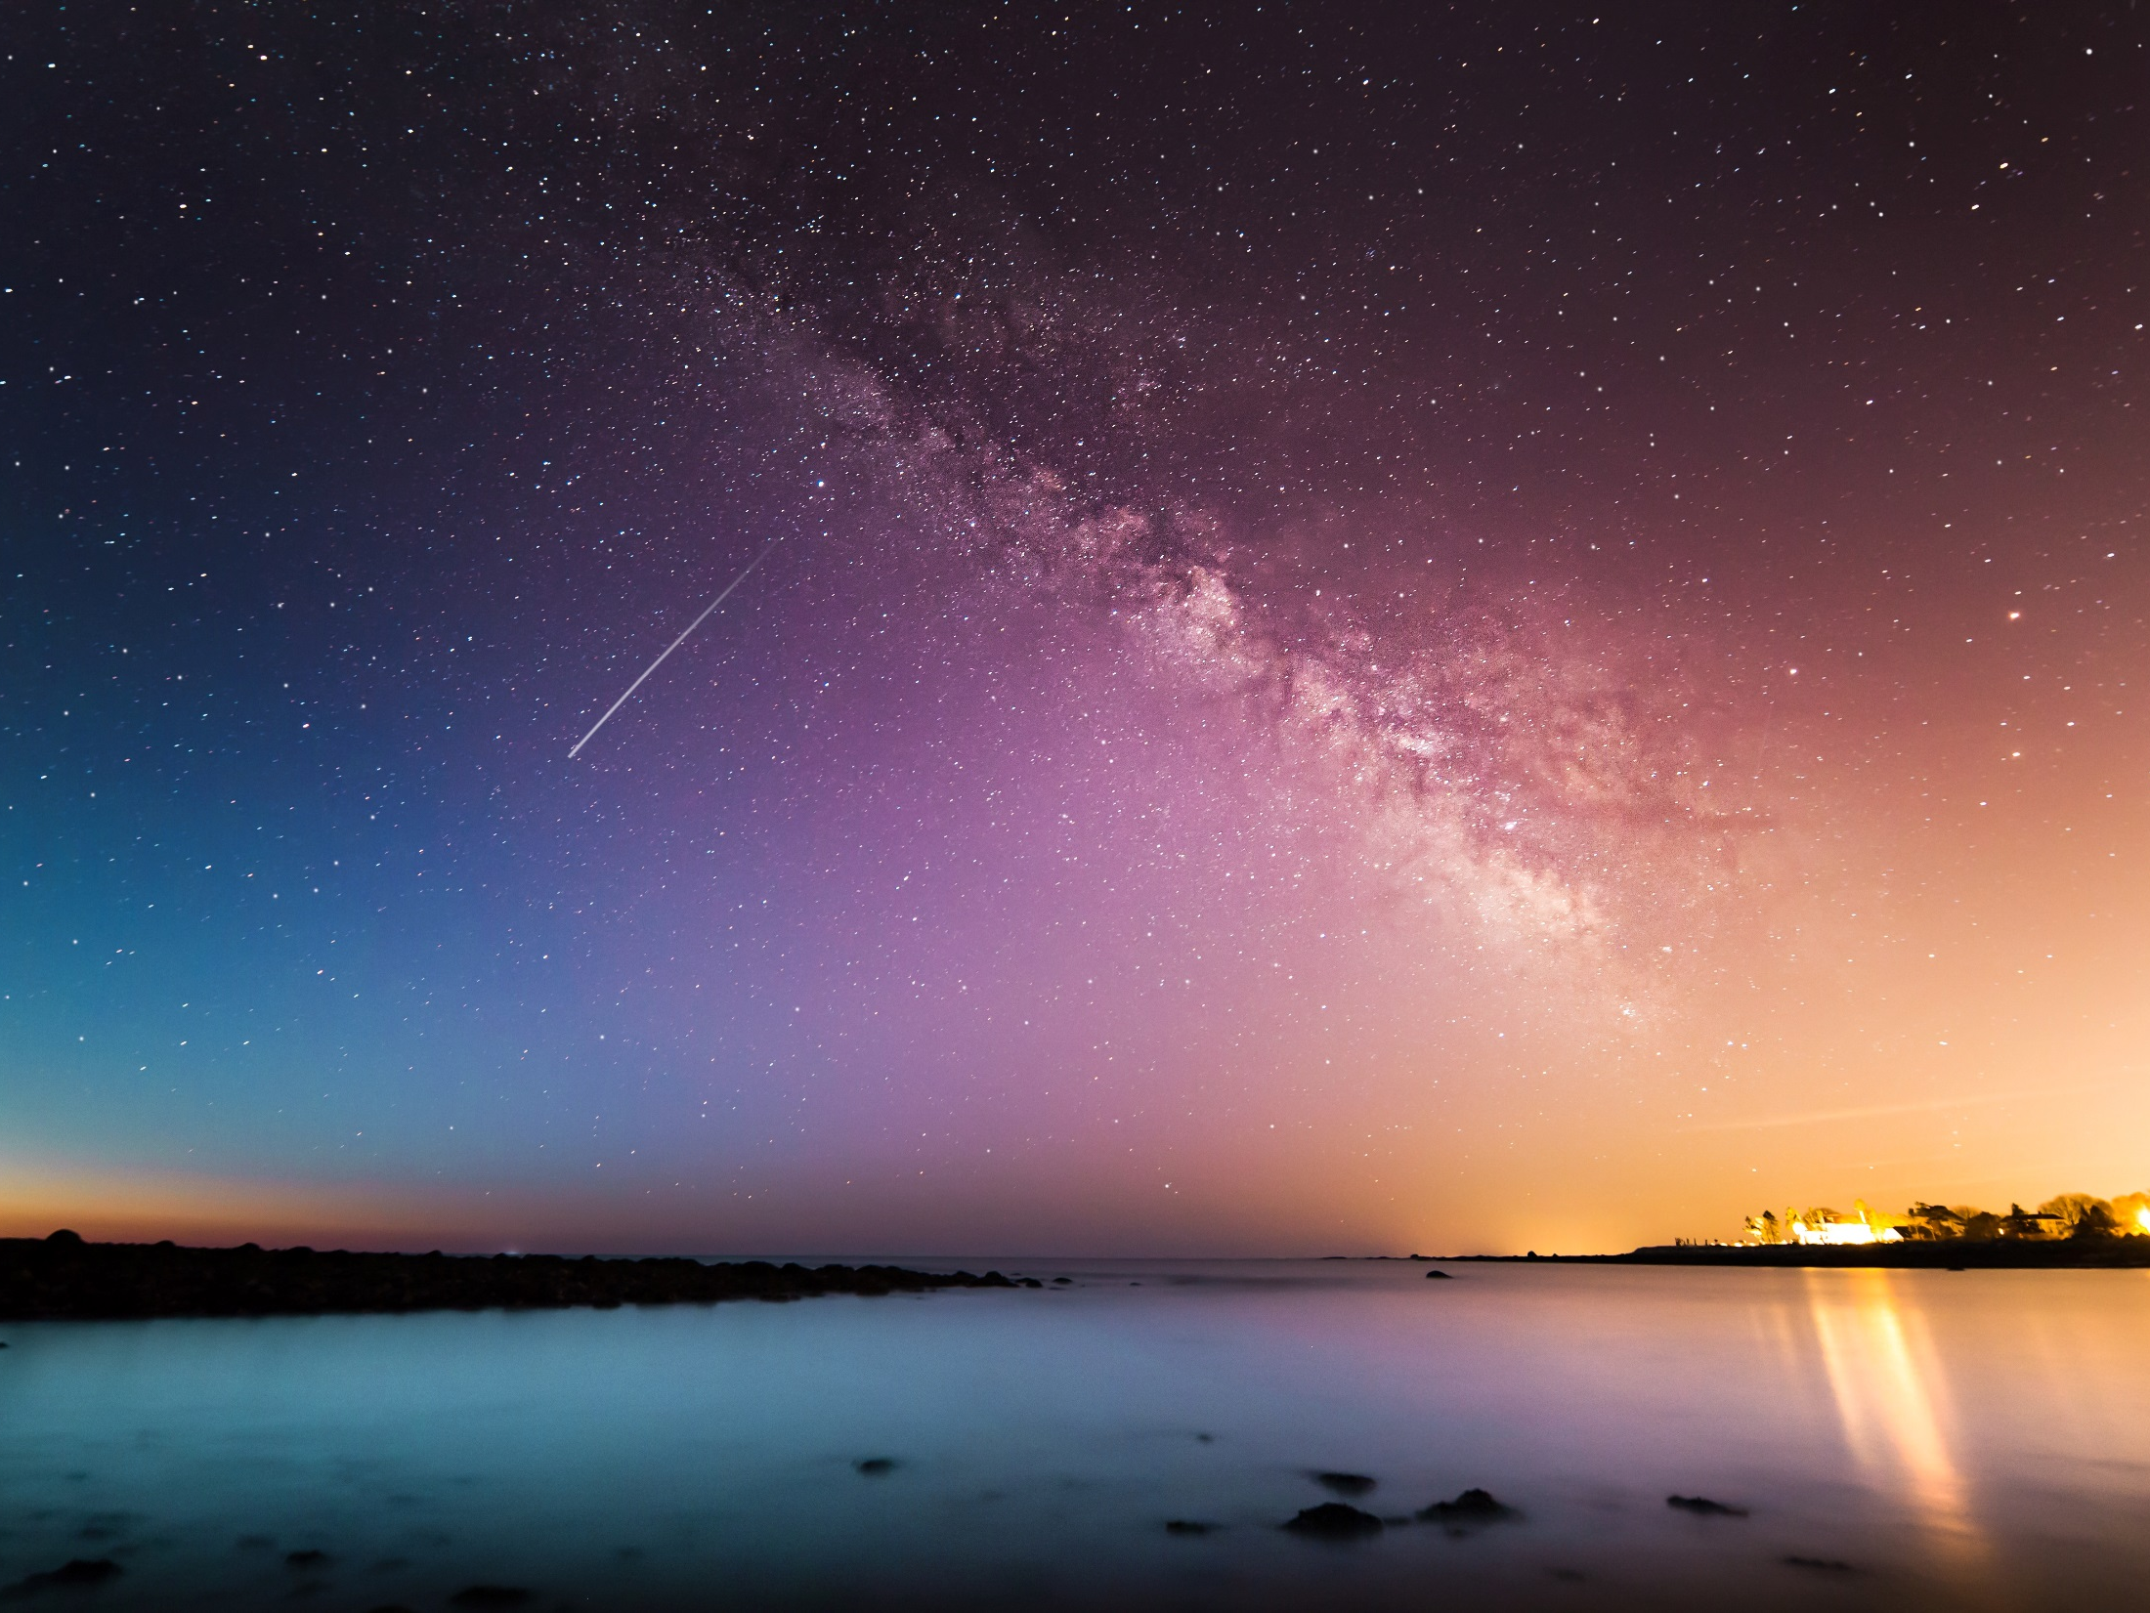
Малые тела солнечной системы

Slide 2
Малые тела солнечной системы:
1
Карликовые планеты
2
Астероиды
3
Кометы
3
4
Метеорные тела
4
Они имеют размеры от сотен микрон до сотен километров.

Slide 3
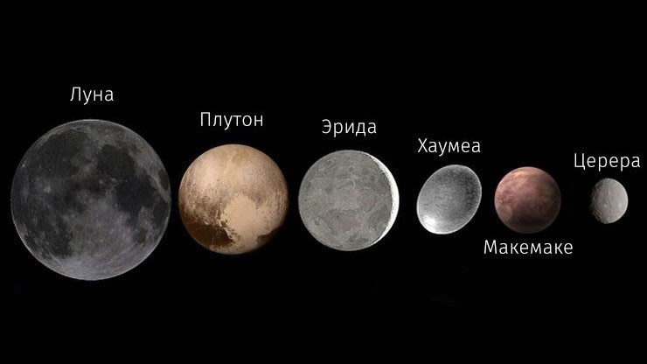
Карликовые планеты

Slide 4
Карликовые планеты
Карликовая планета — небесное тело, которое:
вращается по орбите вокруг Солнца;
имеет достаточную массу для того, чтобы под действием сил гравитации иметь близкую к округлой форму;
не является спутником планеты;
не доминирует на своей орбите (не может расчистить пространство от других объектов);

Slide 5
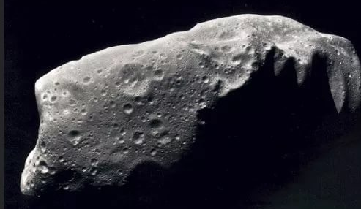
астероиды
Астероид – небольшое небесное тело неправильной формы, движущееся вокруг Солнца.

Slide 6
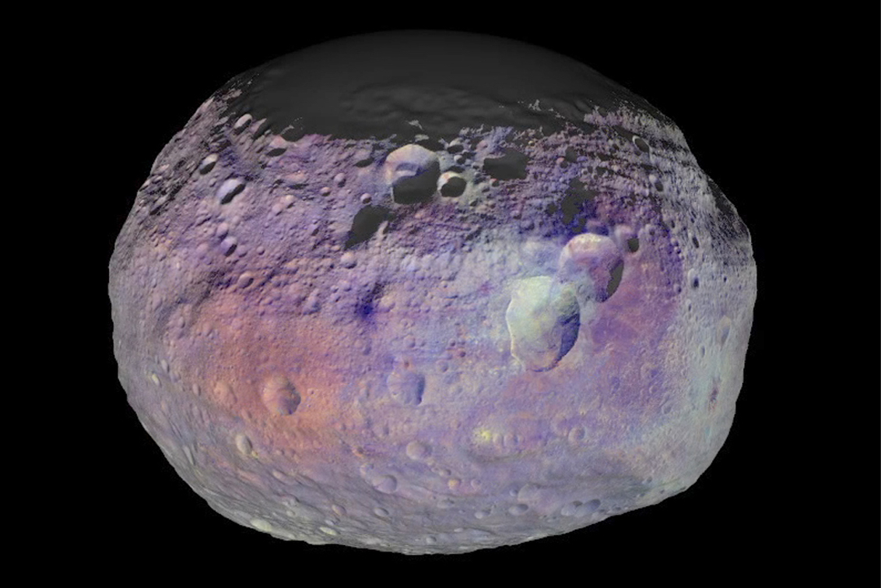
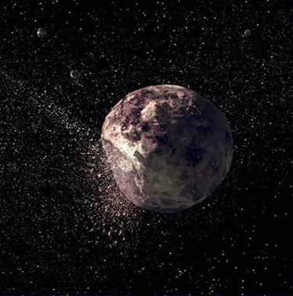
Астероиды Веста и Паллада
Веста — самый крупный астероид.
Паллада – второй по величине астероид.
Веста
525 км
Паллада
512 км

Slide 7
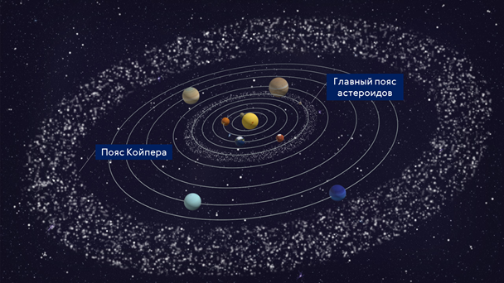
Пояс астероидов и пояс койпера
Большинство астероидов обращаются в поясе астероидов между орбитами Марса и Юпитера.

Slide 8
Пояс Койпера — ледяной мир на окраине Солнечной системы.
В его составе:
карликовые планеты: Плутон, Макемаке, Хаумеа, Иксион и Варуна;
астероиды
короткопериодические кометы. Учёные считают Пояс Койпера родным домом комет.

Slide 9
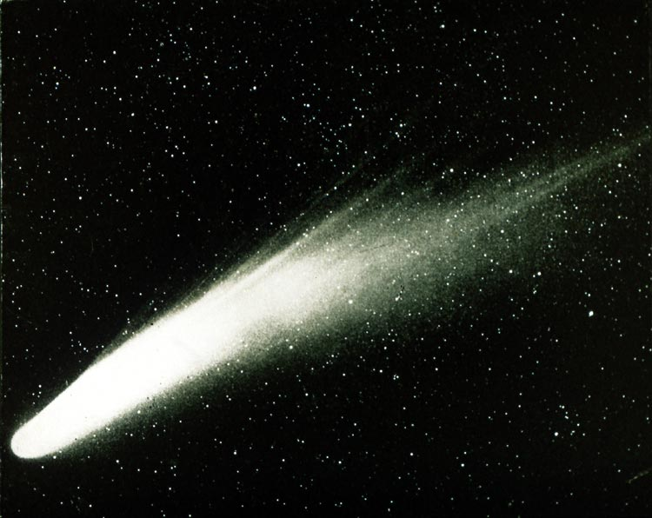
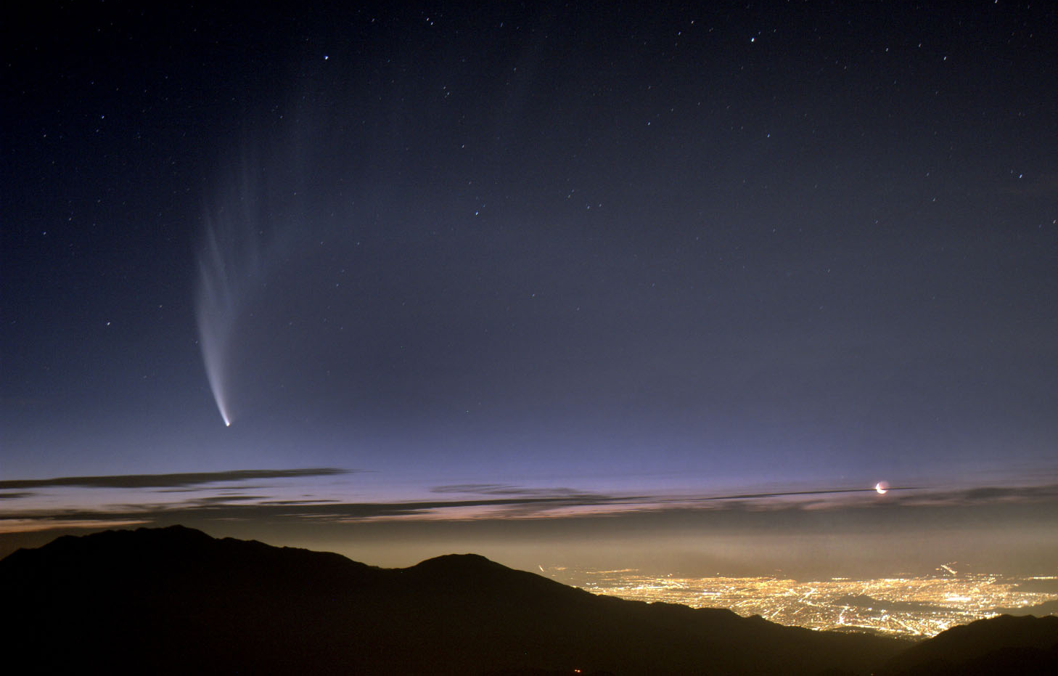
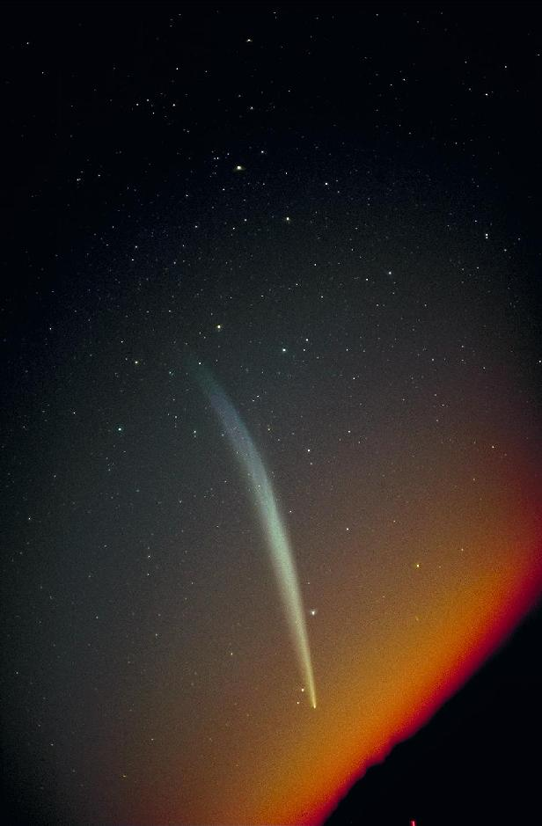
кометы

Slide 10
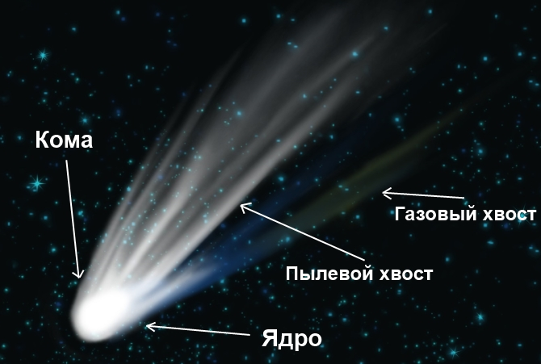
Строение кометы
Коме́ты (от др-греч. «волосатый, косматый») — небольшие небесные тела, имеющие туманный вид, обращающиеся вокруг Солнца по вытянутым орбитам.
I. Голова
1. ядро (твердые частицы, лед)
2. кома (туманная оболочка)
II. Хвост (газ и пыль)

Slide 11
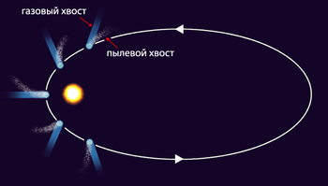
Вид кометы зависит от того, как близко она находится от Солнца.
Вдали от Солнца комета выглядит как туманное пятно.
При приближении кометы к Солнцу замёрзшие газы на её поверхности начинают испаряться и образуют кому и огромный хвост, который тянется за кометой на миллионы километров.
Под давлением солнечного излучения и солнечного ветра хвост комет всегда направлен от Солнца.

Slide 12
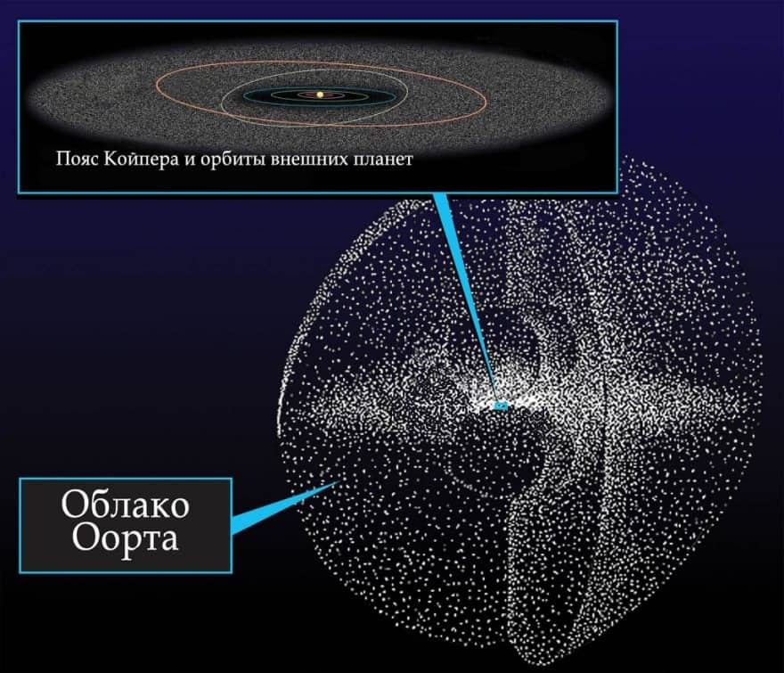
Пояс койпера и облако оорта
Облако Оорта - мacштaбнoe oблaкo c лeдяными и кaмeнными тeлaми на окраине Солнечной системы, «Царство комет».
Короткопериодические кометы (орбита не более 200 лет) прилетают из пояса Койпера
Долгопериодические кометы (орбита десятки тысяч лет) - из облака Оорта

Slide 13
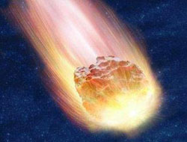
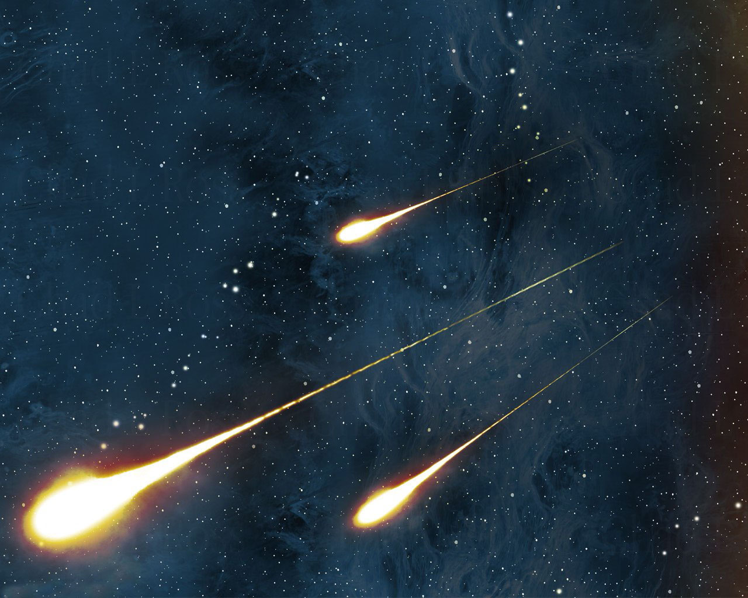
Метеорные тела
Метеорное тело (или метеороид) – это мелкий твердый космический объект, обычно обломок астероида или кометы, движущийся по орбите вокруг Солнца
Явления при полете метеорных тел в атмосфере Земли
Болид – явление сгорания в атмосфере Земли крупного мереорного тела.
Выглядит как огненный шар, может не полностью сгореть
Метеор – явление сгорания в атмосфере очень маленького метеорного тела
Выглядит как «падающая звезда», сгорает польностью.

Slide 14
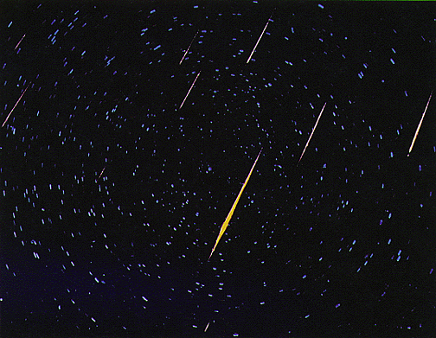
Метеорные потоки
Метеорный поток (звездный дождь) —совокупность метеоров, порождённых вторжением в атмосферу Земли роя метеорных тел,
появляющиеся в определённое время года.
Широко известны такие метеорные потоки как Леониды, Персеиды.
За 1 час 20-25 метеоров.
Все метеорные потоки порождаются кометами в результате разрушения в процессе таяния при прохождении вблизи Солнца.
Метеорный поток Леониды

Slide 15
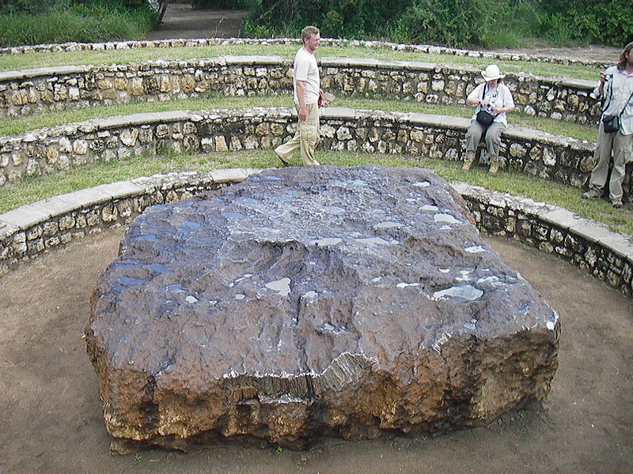
Метеорит
Метеори́т (греч. «поднятый в воздух») — тело космического происхождения, упавшее на Землю.
Метеориты по составу бывают: каменные, железные и железокаменные.
Гоба — крупнейший из найденных метеоритов. Является самым большим на Земле куском железа природного происхождения.
Намибия (юго-западная Африка)
Этот железный метеорит весом около 66 тонн и объёмом 9 м³ упал в доисторическое время, а был найден в Намибии в 1920 году

Slide 16
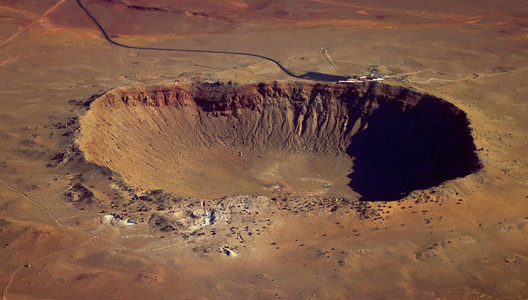
Опасны ли астероиды для Земли?
Аризонский кратер - Диаметр его 1219 метров, глубина — 229 метров. Края кратера поднимаются над равниной на 46 метров. Появился он—около 50 тысяч лет назад. Ученые считают, что кратер образовался при падении 50-метрового метеорита, который весил 300 тысяч тонн и летел со скоростью в 45-60 тысяч км/ч. Мощность взрыва от падения равна по мощности 8000 атомным бомбам типа „Толстяк“.
Астероиды, равные по размеру тому, что стал причиной образования Аризонского кратера, появляются на нашей планете раз в несколько тысяч лет.

Slide 17
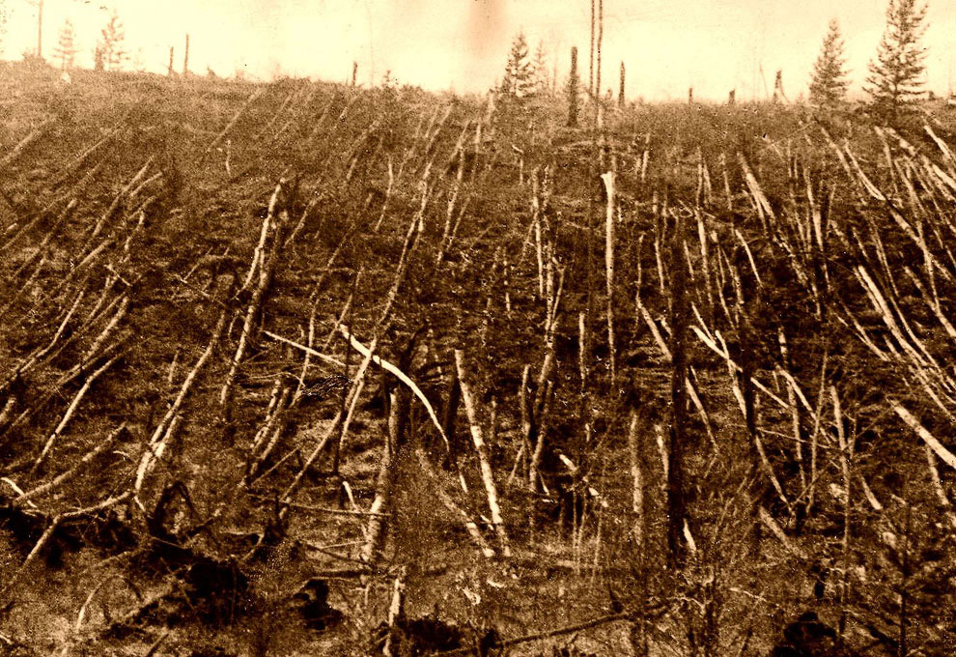
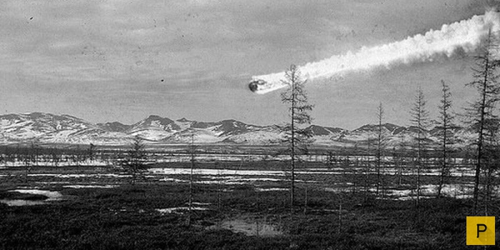
Тунгусский метеорит
Тунгу́сский метеорит — гипотетическое тело, предположительно кометного происхождения, или часть разрушившегося космического тела, которое, вероятно, послужило причиной воздушного взрыва, произошедшего в районе реки Подкаменная Тунгуска 17 (30) июня 1908 года. Мощность взрыва оценивается в 40—50 мегатонн, что соответствует энергии самой мощной из взорванных водородных бомб.

Slide 18
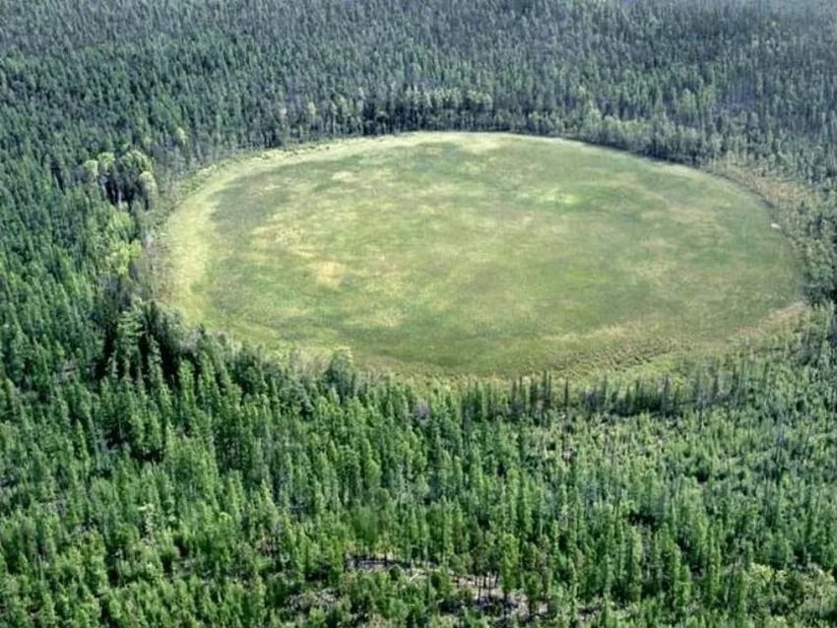
ИНТЕРЕСНЫЕ НАХОДКИ
Аномальную зону «чертова кладбища» площадью порядка 250 кв.м, расположенную в приангарской тайге Кежемского района Красноярского края.
На образованном чем-то «упавшим с неба» участке гибнут растения и животные, люди предпочитают обходить его стороной.

Slide 19
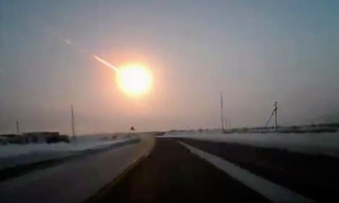
Метеорит «Челябинск»
Примерно в 9:30 по местному времени жители не только Челябинска, но и отдаленных районов наблюдали в небе стремительный полет ярко светящегося неопознанного объекта, позади которого тянулся мощный реактивный след.
Потом прокатилась ударная волна, принесшая множество разрушений, от которой пострадало более 1500 жителей города.

